Slide 1
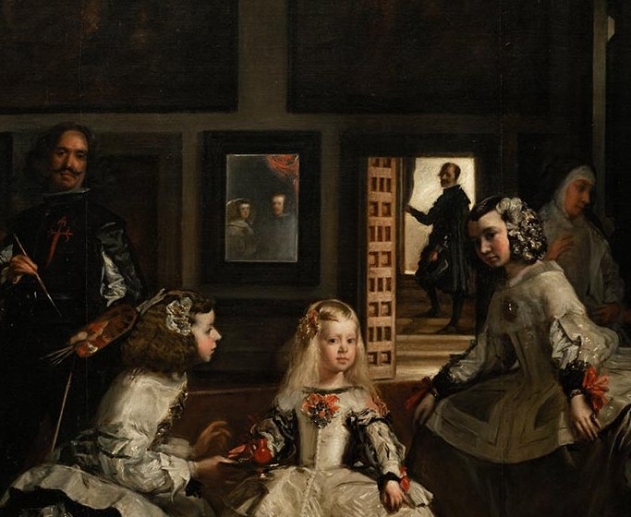
Veliki svetski teatar/theatrum mundi: pozorišna struktura barokne vizuelne kulture
11. V 2020.
© prof. dr Saša Brajović
dr Milena Ulčar

Slide 2
Teatarska dimenzija barokne umetnosti imala je temelj u antičkoj kulturi. Platon govori o „tragediji i komediji života“, Horacije upoređuje čoveka sa glumcem i piše o podražavanju života (imitaciji/lakrdiji života: mimus vitae), Ciceron zapisuje „kako na pozornici, tako i u životu“.
Ove ideje obnovljene su u renesansi, kada se grade prva pozorišta, Paladijev Teatro Olimpico u Vićenzi 1580, ili u Londonu, gde se 1599. osniva Globe Theatre, na kome se postavlja Šekspirov komad Kako vam drago (As you like it), iz kog je slavna rečenica all the world’s a stage (ceo svet je pozornica).
Za ovakav karakter barokne umetnosti važan je i razvoj estetike čudesnog (estetica della meraviglia), koji se prati od manirističkog perioda. Oslonjeni na antičku teoriju pesništva, barokni pesnici i umetnici teže čudesnom, iznenađujućem, uzbudljivom, i u sadržaju i u formi. Na baroknu preokupaciju čudesnim uticalo je upoznavanje dalekih zemalja, pronalazak tehničkih naprava (teleskop, mikroskop, camera obscura) i sve bogatije kolekcije kurioziteta (Studiolo, Wunderkammern).

Slide 3
Sve Berninijeve lepe celine (tema prethodnog časa) oblikovane su, velikim delom, njegovim iskustvom u stvaranju sakralnih i profanih pozorišnih komada. On im je bio režiser, scenarist, scenograf, često i glavni glumac. Režirao je predstave u palatama najuglednijih rimskih patricija, ali i u svom domu. Proizvodio je čudesne efekte na mašinama koje je sam stvarao. Zapisi svedoče da je kreirao oblake, izlazak sunca, anđele koji su leteli po nebu, požar i poplavu.
Neke od njegovih predstava nisu imale spektakularne scenske efekte, već su počivale na kreiranju višeznačnih odnosa: postavljao je komad unutar komada, dvostruke scene, pa i duplu publiku, te je sve delovalo poput odraza u ogledalu, u duhu njegovog načela da je jedina mera stvarnosti moć umetnosti da tu stvarnost stvori.
U njegovoj komediji Impresario iz 1644. glavna ličnost, jedna vrsta Berninijevog alter ega, izgovara rečenicu „ceo svet je teatar“, u kojoj se ogleda antička metafora theatrum mundi, koja je moto barokne epohe.

Slide 4
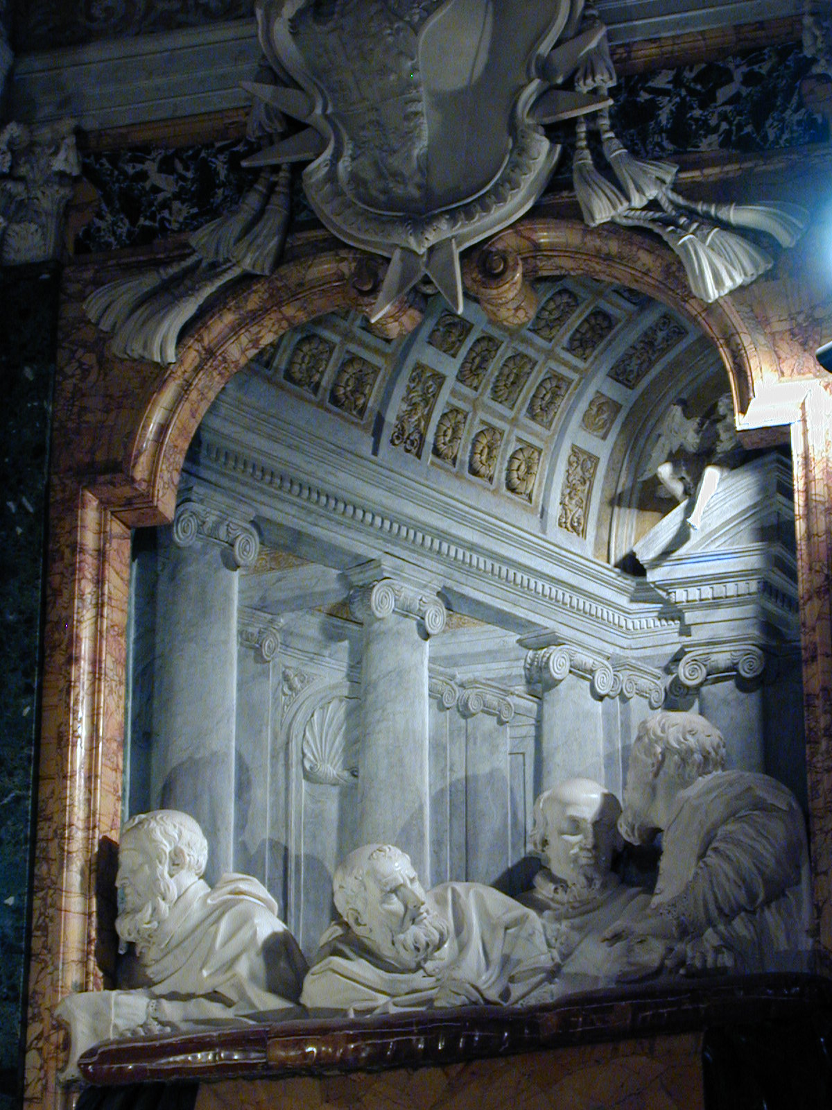
Berninijeva Kornaro kapela oblikovana je poput pozornice. U uspinjanju duše sv. Tereze ka nebu učestvuju članovi porodice Kornaro, smešteni u bočnim nišama, kreiranim poput loža u pozorištu, kao i posmatrači/vernici.

Slide 5
Barokna epoha nije imala jedinstven odnos prema pozorištu. Veliki filozof i naučnik Blez Paskal u svojim Mislima je zapisao da su sve velike zabave opasne za život hrišćanina, ali „od svih je najopasnije pozorište“, jer ljudske strasti „prikazuje tako prirodno i vešto da ih pobuđuje u ljudskom srcu“. Ipak, ovo i slična upozorenja, nisu mogla zaustaviti razvoj pozorišta.
Deluje neočekivano, ali jedan od najvažnijih impulsa razvoju pozorišta stigao je iz crkve, posebno iz jezuitskog reda. Jezuiti su u svetim drama rekreirali događaje iz Hristovog života i postavljali ih u svojim školama. Oci modernog pozorišta, barokni dramaturzi Kornej i Molijer, bili su đaci jezuitskih kolegija. Jezuitski sistem školovanja i njihov pedagoški koncept, u kome je pozorište imalo veoma važnu ulogu, uticao je na školstvo u celoj Evropi, pa i na ono u Karlovačkoj mitropoliji (pogledati o svetim dramama i vertepu u: M. Timotijević, Srpsko barokno slikarstvo).

Slide 6
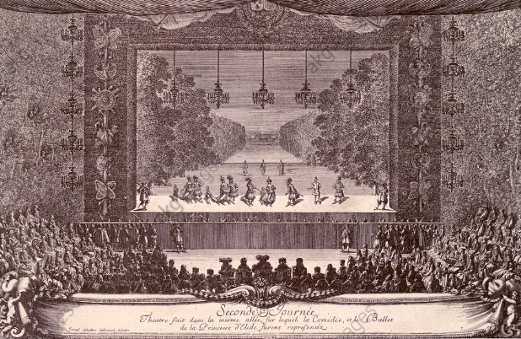
Danas, nakon vekova dominacije tzv. buržoaskog teatra – skoncentrisanog na narativ i jednostavan odnos scene i partera/ glumaca i publike, teško je zamisliti barokne predstave. U tome pomažu sačuvani dokumenti i grafike, posebno iz Versaja, dvorca u kome je ceo život zaista bio teatar.
U vrtovima dvorca, koje je projektovao Anri le Notr, postavljali su se „komadi u komadu“ (théâtre dans le théâtre), paralelne radnje i scenografske strukture. U njima je glumio kralj Luj XIV, njihov pisac Molijer i mnogi dvorani. Nama se ti odnosi mogu učiniti dezorijentišućima, ali je ondašnja publika razumela preplitanje „realnosti“ i „iluzije“ (tokom poslednjih decenija 20. veka ovaj način je obnovljen u režiranju baroknih komada; tako je postavljen Kornejev komad Pozorišne iluzije iz 1636. u Jugoslovenskom dramskom pozorištu 1991, kao i Kalderonov Život je san iz 1635. u Narodnom pozorištu 2012).

Slide 7
Dijego Velaskez, Las Menninas, 1656.

Slide 8
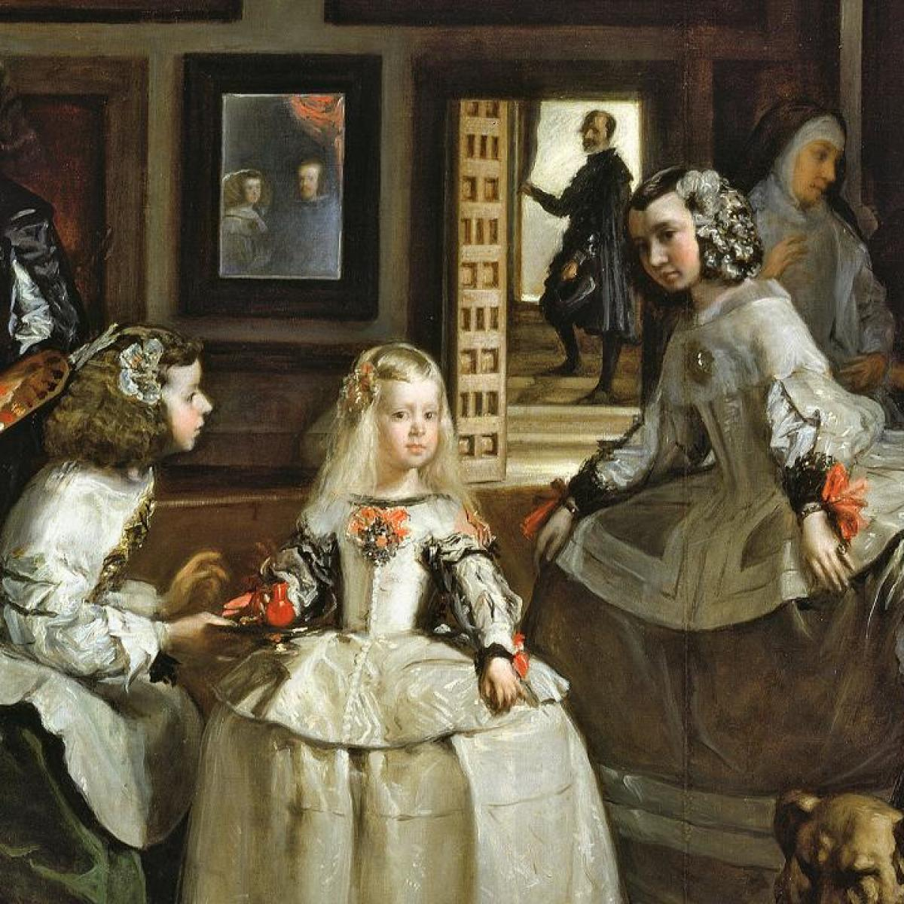
Poznavanje strukture baroknog teatra pomaže da se bolje razume
Velaskezova slika Las Meninas, u prevodu Dvorske dame (menina – devojka na portugalskom, na španskom dvoru postala je reč koja se odnosila na damu iz dvorske pratnje, te naš uobičajeni prevod Mlade plemkinje nije tačan) iz 1656. godine.
U dvorskom inventaru slika je zavedena kao Porodični portret. Luka Đordano, Velaksezov naslednik na mestu dvorskog slikara, nazvao ju je Umetnost slikarstva. Naziv Las meninas dat joj je sredinom 19. veka.

Slide 9
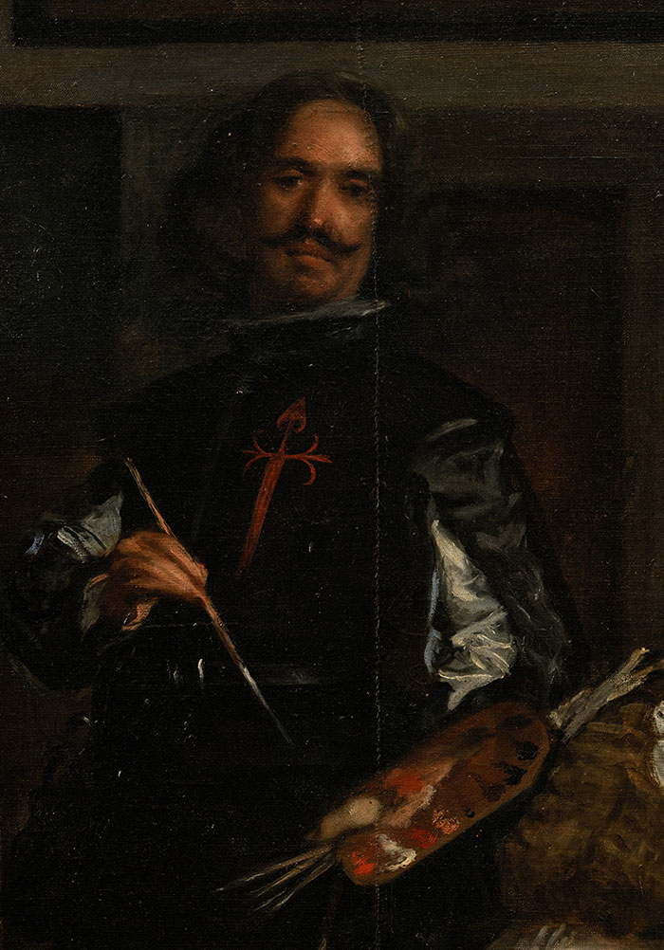
Po žanru, slika je grupni vladarski portret. Ali, ona je i autoportret, jer Velaskez predstavlja sebe dok stvara.
On je tada bio dvorski slikar kralja Filipa IV iz španske habzburške dinastije. Dve godine posle završetka slike imenovan je vitezom reda Santjaga (sv. Jakov). Tada je dodao znamenje svog ugleda – crveni krst na grudima.
Na pojasu mu vise ključevi kraljevih apartmana, što je bila privilegija koju je imao kao čuvar kraljevske kolekcije slika i drugih dragocenosti.

Slide 10
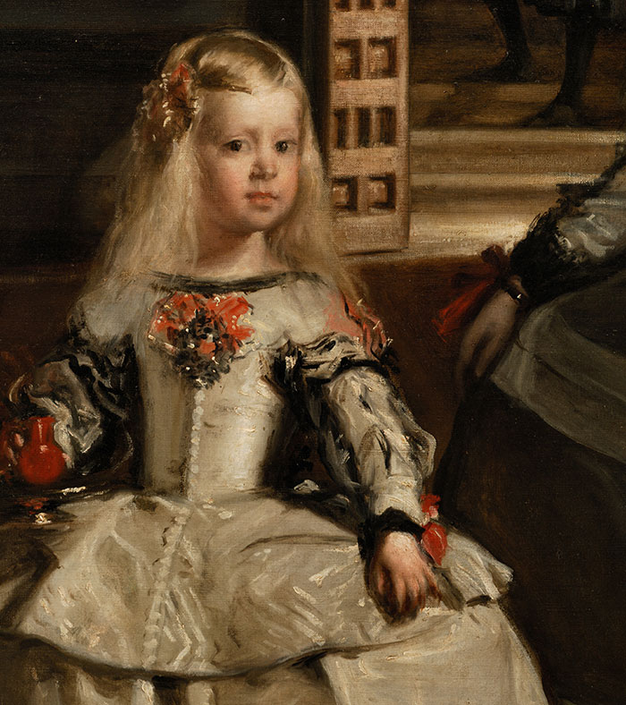
U centru stoji devojičica, infantkinja Margarita Tereza, koja je posle smrti prestolonaslednika Baldazara Karlosa bila jedina nada dinastije. Okružena je sa dve mlade devojke – menine, dvorske dame. Na desnoj strani su žena i muškarac patuljastog rasta iz dvorske pratnje i pas. Iza stoje žena zadužena za princezino vaspitanje i muškarac iz kraljeve pratnje. U pozadini je visoki dvorski službenik, prikazan u vratima, kako ulazi, ili izlazi iz sobe. Svi predstavljeni su stvarne ličnosti.
Slika prikazuje verovatno prostoriju u dvorcu Alkazar u Madridu. Slike na zidovima su iz kraljevske kolekcije.

Slide 11
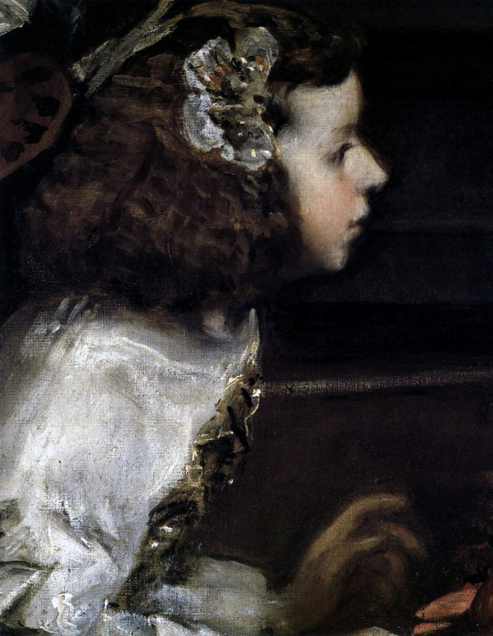
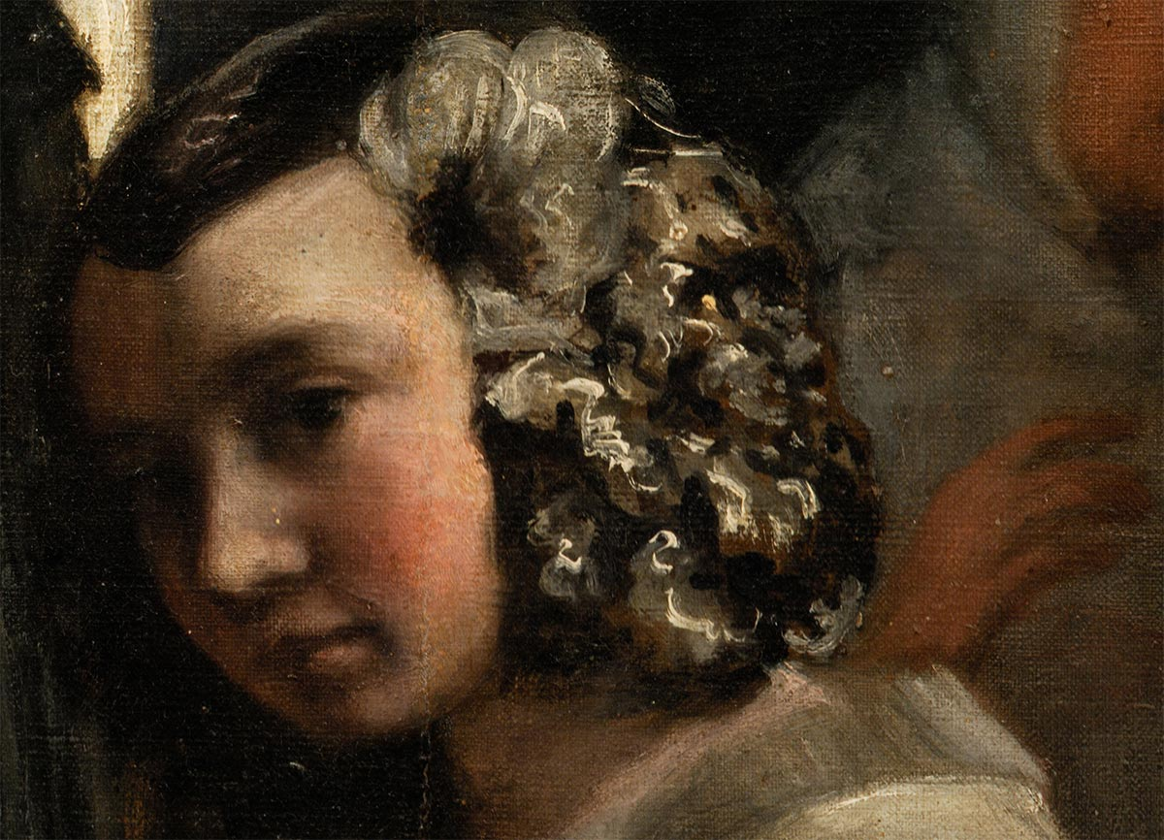

Slide 12
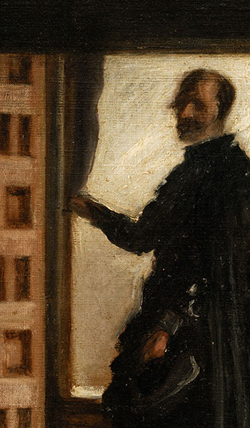
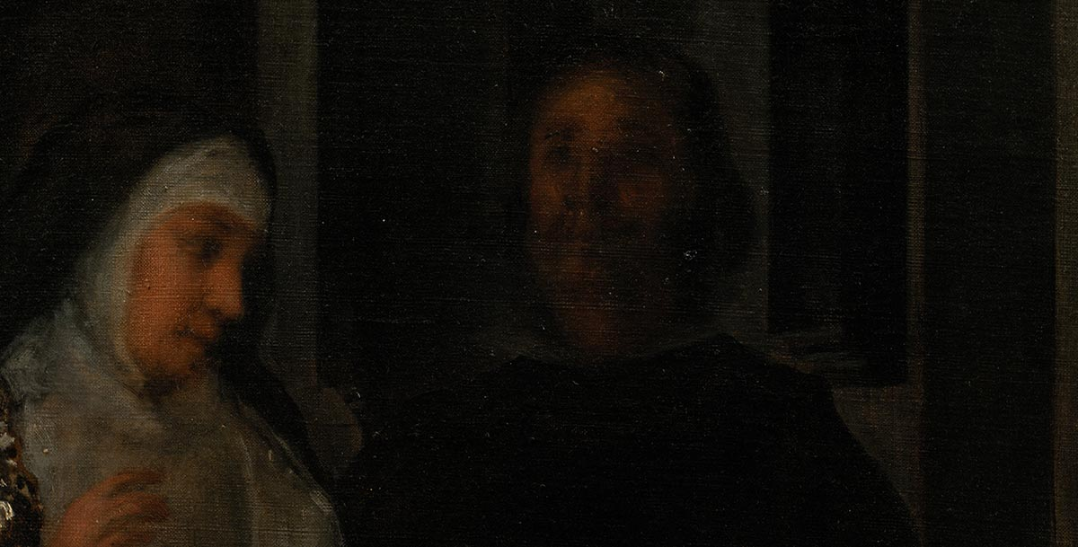

Slide 13
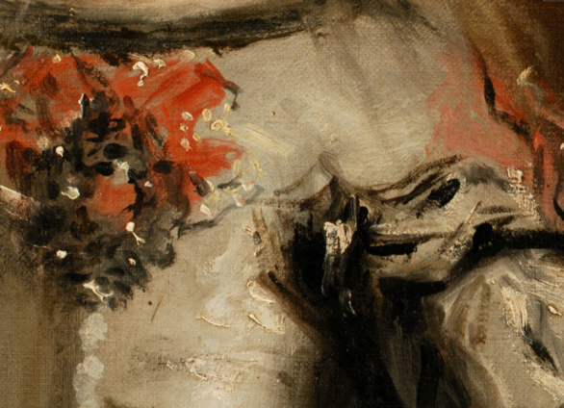
Slika demonstrira Velaskezuovu virtuoznost u predstavljanju svetla, materijalizaciji tekstura i komponovanju, kao i gotovo impresionistički postupaku slikanja.
Svi predstavljeni predmeti na slici – ogledalo, platna, lampe, prozor, vrata – propuštaju ili primaju svetlo. Slika je raskošna, velikih dimenzija, reprezentativna, kako dolikuje dvorskom portretu.

Slide 14
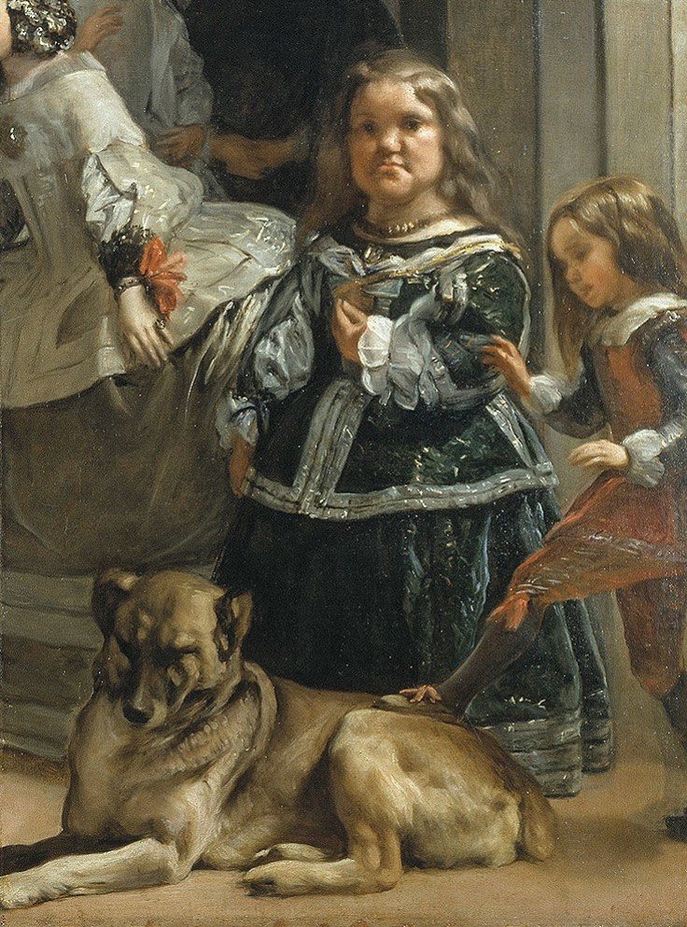
Ipak, Velaskezovo iskustvo iz Sevilje, kada je slikao realistične kompozicije (tema časa o razvoju žanrova), ugrađeno je i na ovoj slici, posebno u predstavljanju patuljaka i psa.

Slide 15
Novije studije o ovoj slici fokusiraju se na problem odnosa posmatrača i devet naslikanih likova. One su zasnovane na teoriji reprezentacije i teatarskog efekta koji proizvodi ova slika.
Impuls ovakvim tumačenjima dao je francuski filozof Mišel Fuko u svom kapitalnom delu Reči i stvari iz 1970. On je prvi razmišljao o slici kao reprezentaciji reprezentacije: slikar stvara jednu reprezentaciju, koju ne vidimo, već samo njenu poleđinu (sliku u slici); spoljni svet je mesto u koje su usmereni pogledi većine predstavljenih; predstavljeni posmatraju svet iz kog su sami posmatrani; slika prepliće subjekat i objekat, posmatrača i posmatrano.

Slide 16
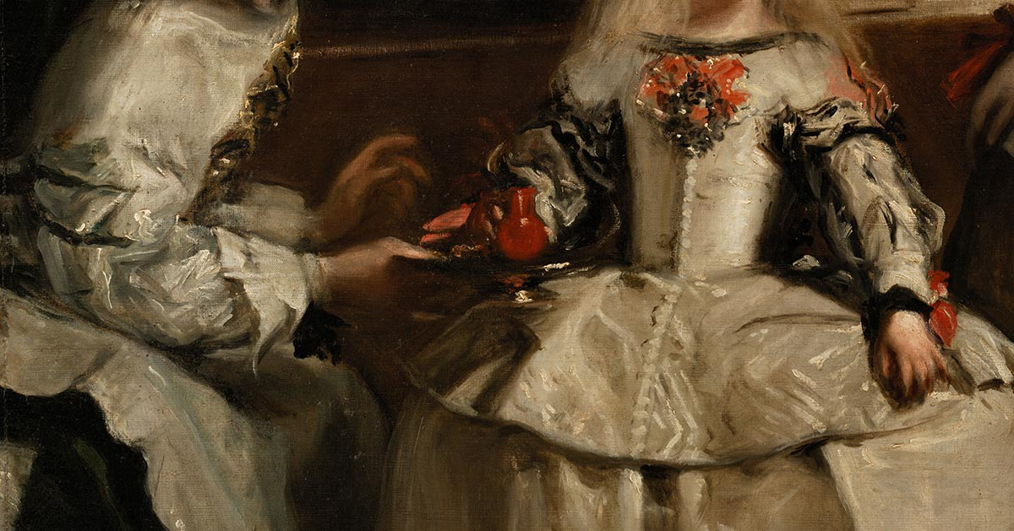
Dvorska dama sa leve strane nudi princezi piće u malom crvenom bokalu, za koje ona nije zainteresovana. Patuljak nogom gura psa, koji ostaje miran. U drugom planu žena govori muškarcu koji joj ne odgovara. Čovek u pozadini izlazi, ili uzlazi kroz vrata, puštajući snop svetla u prostoriju punu slika koje se jedva naziru. Prozor sa leve strane je zatamnjen, a lampe ne gore.

Slide 17
Sva ova prekinuta dešavanja, nedovršene radnje, pogledi usmereni izvan naslikanog prostora, ukazuju na neobičan izbor trenutka koji se prikazuje. Deluje kao da je nekoliko momenata ranije atmosferom vladao mir, koji je u prikazanom trenutku narušen. Pa ipak, pozicija posmatrača je takva da se ne oseća isključeno, već, naprotiv, zainteresovano i uključeno u radnju koja se zbiva u prostoru slike. Uprkos brojnim sadržajnim nedorečenostima i zagonetkama, a velikim delom baš zbog njih, ova slika je i danas najslavniji primer španskog baroknog slikarstva, odnosno „zlatnog veka“ (Siglo de oro).

Slide 18
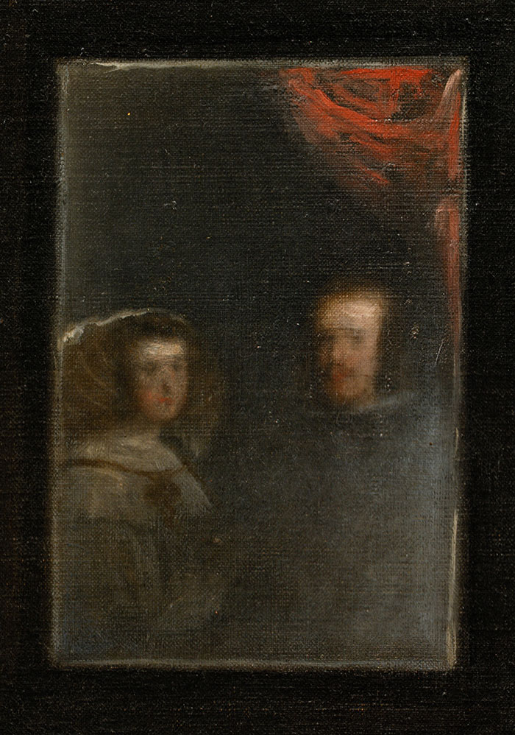
U ogledalu je odraz dve dopojasne figure, uokvirene crvenom draperijom. To su kralj Filip IV i njegova supruga Marijana Austrijska. Reflektovano prisustvo tih figura ukazuje da je kraljevski par bio u prostoru ispred plana slike, na mestu gde su postali objekat pažnje većine aktera slike.

Slide 19
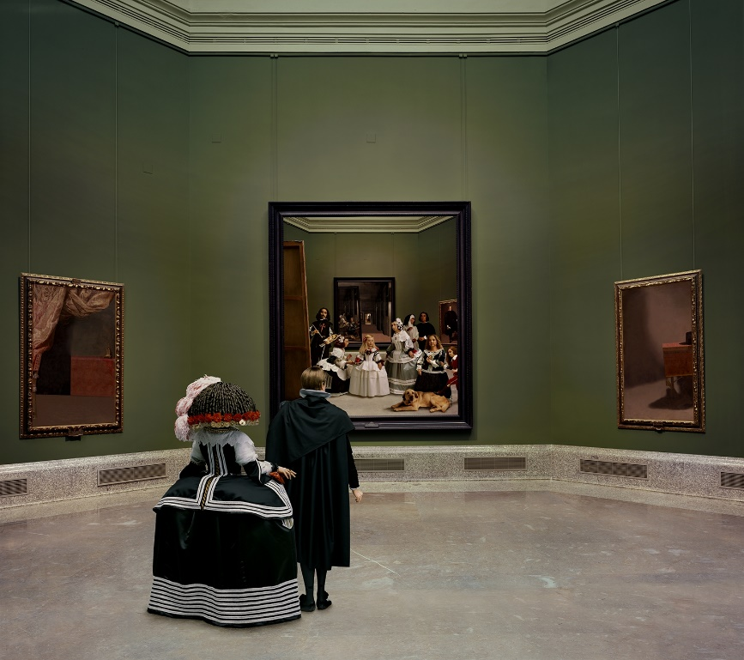
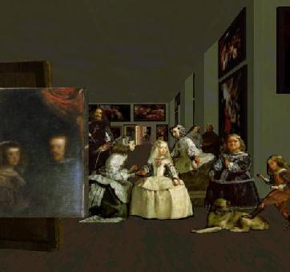
Neki istoričari umetnosti smatraju da ogledalo ne reflektuje odraz kraljevskog para, već njihov portret sa slike, odnosno umetnost koju kreira slikar.

Slide 20
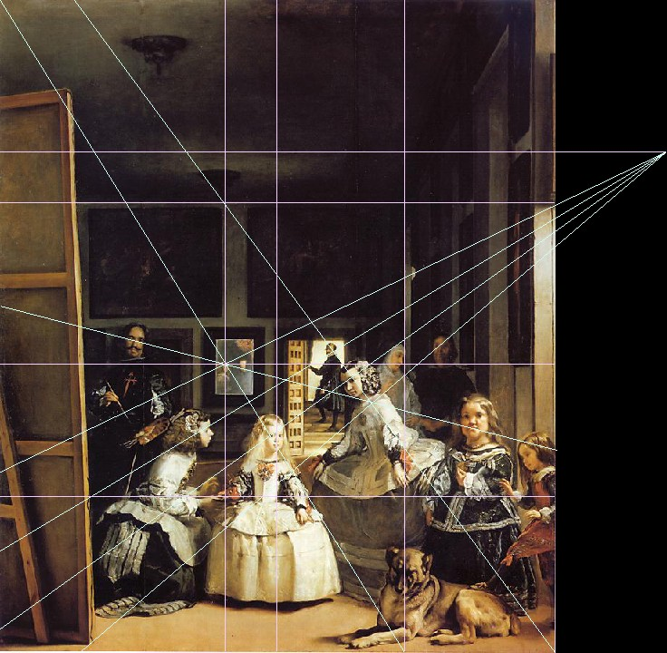
Slika nema jedan, već tri različita centra. Centar prvog plana slike je u infantkinjinom levom oku, tačka nedogleda kompozicije u licu čoveka na vratima, dok je prostorni centar sobe pozicioniran u slici kraljevskog para u ogledalu. Ove tri tačke grade vrstu obrnutog trougla čija forma podstiče i usmerava oko posmatrača da se kreće u različitim pravcima.
Primećeno je da Velaskez posmatraču nije „ponudio“ praznu stolicu, da može da se odmori, već ga je „uposlio“ da neprekidno promišlja problem percepcije i gledanja.

Slide 21
Velaskez ne gradi sliku gestom, pokretom, akcijom, već mrežom pogleda. Pogledi aktera su usmereni u različitim pravcima, što gradi vrstu dinamične armature platna. Rembrant čini sličan napor u Noćnoj straži, ali on svoju kompoziciju gradi prvenstveno gestovima i dijagonalama. Velaskezova slika nema voluminozna pokrenuta tela, ni dijagonalne preseke, niti naglašen chiaroscuro. Njena dinamika izgrađena je uključivanjem posmatračevog pogleda u već oformljenu mrežu komunikacije pogledima koju grade naslikani akteri. Time ovo platno postaje interaktivno, oživljeno komunikacijom sa posmatračem koji mora da se potrudi da pronađe svoje mesto u njemu.

Slide 22
Tri odrasla muškarca – slikar, čovek na vratima i čovek kome se obraća žena gledaju izvan slike, u kraljevski par čiji se odraz vidi u ogledalu.
Dečak sa psom, devojka koja nudi napitak i žena koja govori čine trougao. Oni su zauzeti radnjom koju obavljaju.
Centralni trougao sačinjen je od infantkinje, devojke na desnoj strani i žene patuljastog rasta, koje sve gledaju van slike.
Šest figura koje gledaju izvan slike posmatraju kraljevski par čiji odraz naziremo u ogledalu. Međutim, oni gledaju i u nas, u posmatrača, koji sa naslikanim kraljevskim parom formira poslednji „trougao komunikacije“.
Takođe, na platnu se prepliću tri vrste prostora – odraz, tj. prostor ogledala, fiktivni prostor platna – slike u slici, odnosno skrivenog platna, ali i celokupnog platna slike, i realni prostor posmatrača.
Ovim dosetkama u pozicioniranju i komunikaciji, Velaskez uvlači posmatrača u igru reprezentacije. Posmatrač postaje akter naslikanog, poput gledaoca barokne pozorišne predstave. Postajemo svesni sebe dok gledamo kako se gleda u nas – potvrđeni i samopotvrđeni ovim procesom.
Slika je naslikana za jedan od radnih kabineta Filipa IV. Dakle, prvi posmatrač ove slike je sam kralj. Ali, svako ko je ulazio u sobu ju je posmatrao i time postajao onaj koji se u nju uključuje. Danas, to je svaki posetilac madridskog muzeja Prado.

Slide 23
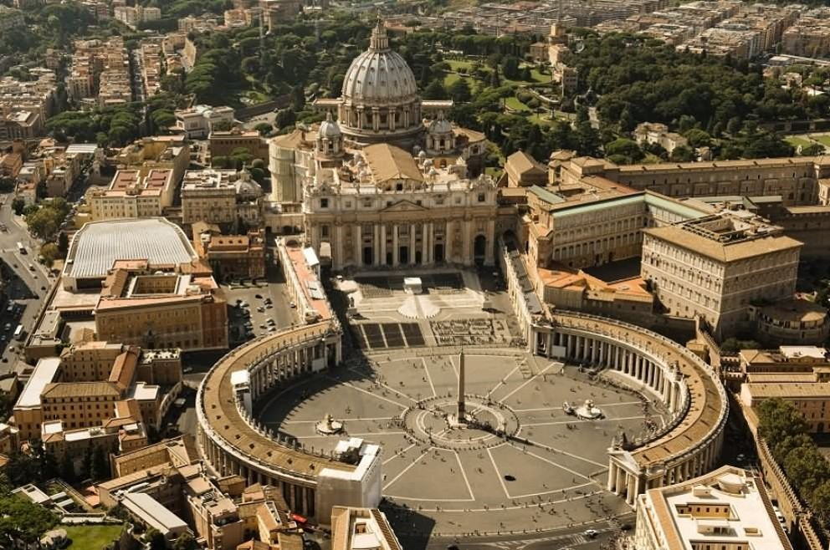
Trg svetog Petra (Piazza San Pietro) je istovremeno barokni bel composto i primer barokne teatarske strukture. Projektovao ga je Bernini od 1656. do 1667, a mecena mu je bio papa Aleksandar VII.

Slide 24
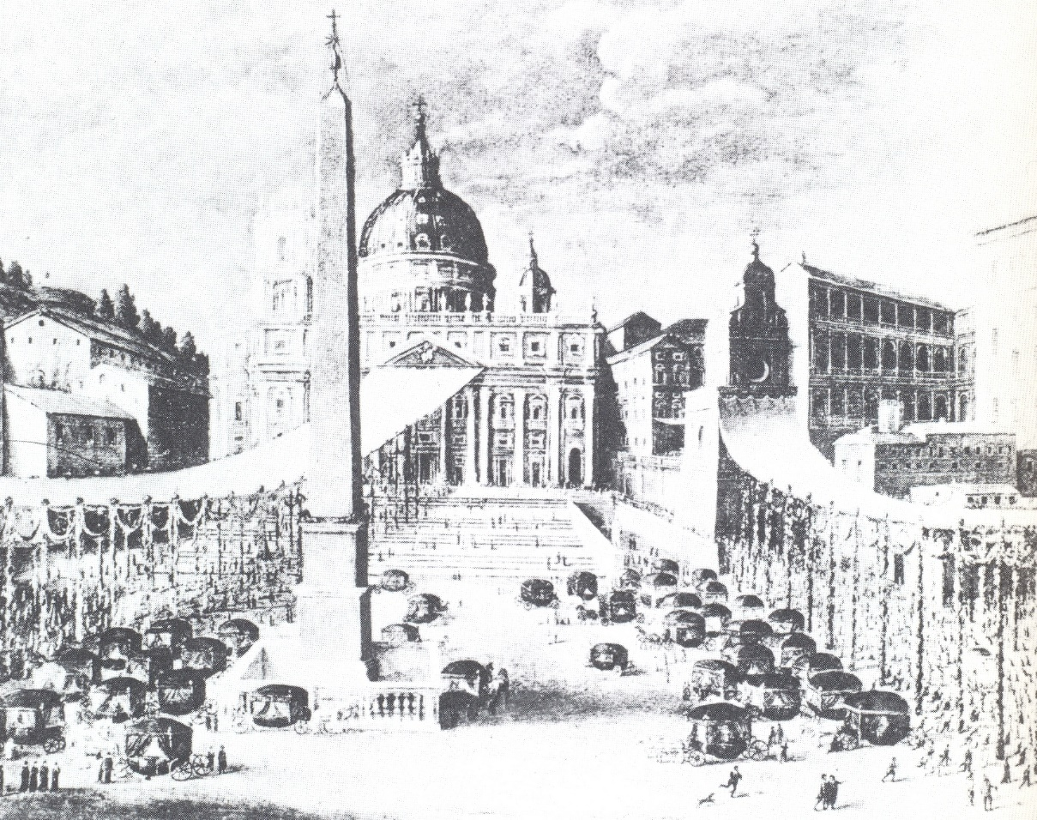
Izgled trga 1605. godine.
Bernini je četiri godine promišljao projekat. Morao je da ga prilagodi prema prostoru i učini ga prikladnim za religiozne i ceremonijalne svrhe. Morao je da reši mnoge probleme. Dotadašnji prostor ispred Bazilike sv. Petra bio je okružen zgradama koje je morao da poruši da bi formirao veliku, slobodnu površinu. Hodočasnicima koji su prelazili reku Tibar preko Ponte San’t Angelo morao je da obezbedi jasan put prema crkvi. Želeo je da pristupom popravi utisak da Mikelanđelova kupola „tone“ u novu fasadu koju je početkom 17. veka podigao Karlo Maderno. Morao je da učini vidljivim papu tokom Božićnog i Uskršnjeg blagoslova „gradu i svetu“ (urbi et orbi).

Slide 25
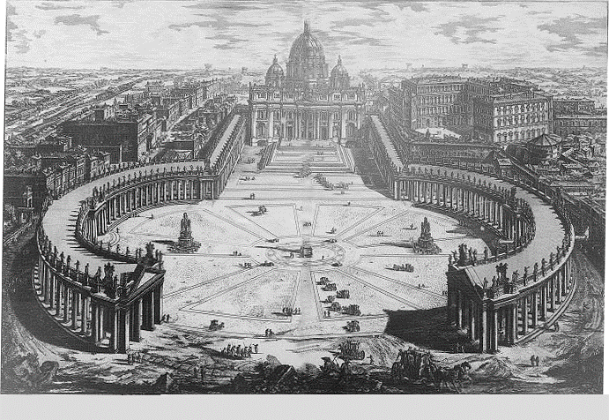
Piazza di San Pietro tokom izvođenja radova

Slide 26
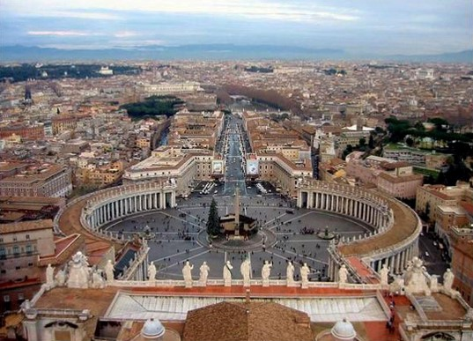
Projektovao je trg u obliku ovala (ovato tondo), isto kao i crkvu Svetog Andrije na Kvirinalu (tema prethodnog časa o bel compostu), koji se smatrao božanskom, idealnom formom. Kružna forma trga evocirala je simbolizam nebeskih sfera. Oval, u čijem centru je postavljen drevni egipatski obelisk, simbol Sunca, postaje metafora hrišćanskog univerzuma.
Kružni trg, do tada nepoznat u Evropi, uskoro je postao deo urbanističkih rešenja mnogih gradova.

Slide 27
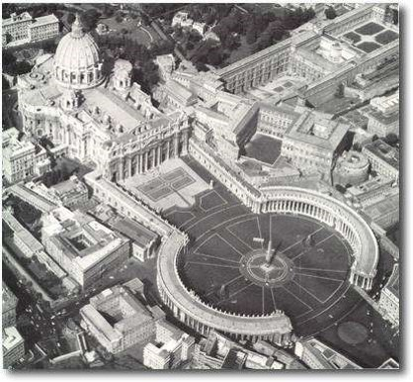
Ali, trg nije sačinjen samo od ovala. Ispred njega je tzv. terco barccio (treća ruka), vrsta propileja. Sa tog „predtrga“ (ante piazza) pogledom se može obuhvatiti ceo trg, poput velike pozornice. Odnos kupole i fasade crkve odatle deluje harmonično.
Ispred Bazilike formiran je trapezoidni prostor sa kog se, stepenicama, stiže do crkve, što pojačava dinamični osećaj prostora.

Slide 28
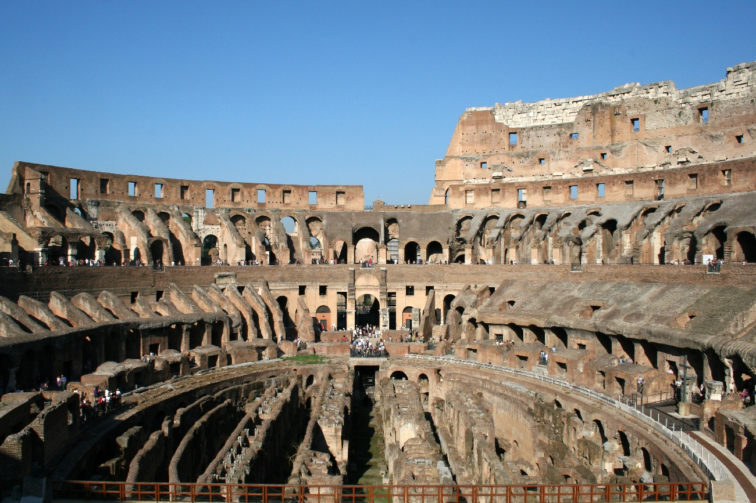
Bernini u svojim projektima Trg naziva grand teatro.
Njegova glavna inspiracija bila je Koloseum, veliki antički afmiteatar, slavno pozorište i, istovremeno, mesto mučeništva prvih hrišćana.

Slide 29
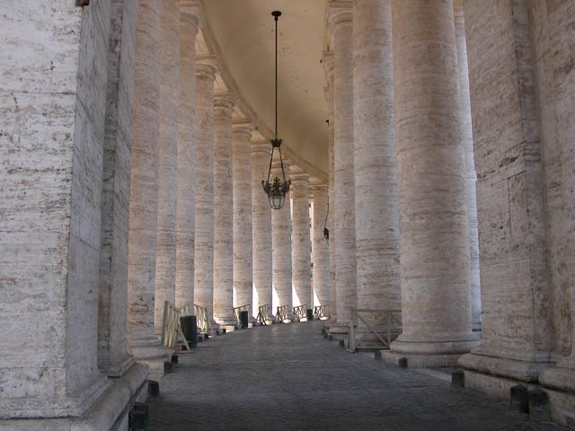
Kolonade kojima je obrubljen trg su simboli ruku Crkve koje obuhvataju okupljene vernike. Istovremeno, one su zakloništa od kiše i vrućine.

Slide 30
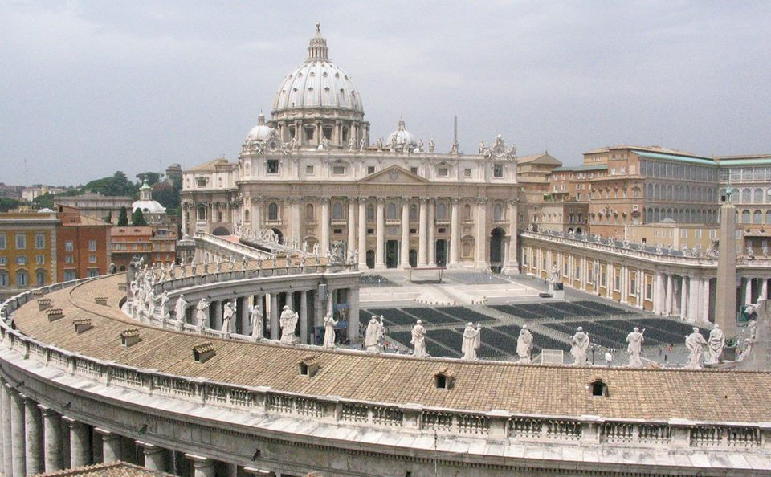
Trg Svetog Petra izražava suštinske osobine barokne vizuelne kulture: on je simbol/amblem vere i crkve, bel composto u kome sudeluju prostor, forme i vernici, i veliki teatar sveta (gran teatro del mondo).

Slide 31
Literatura:
R. Wittkower, Art and Architecture in Italy 1600 to 1750, 125-129.
Konsultovati:
М. Тимотијевић, Српско барокно сликарство, Нови Сад 1996.

